Slide 1

CoolBooks by Smart Kittens

Slide 2
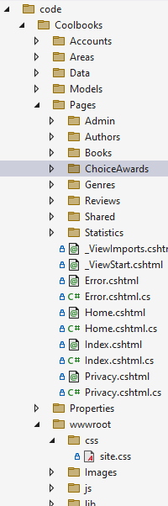
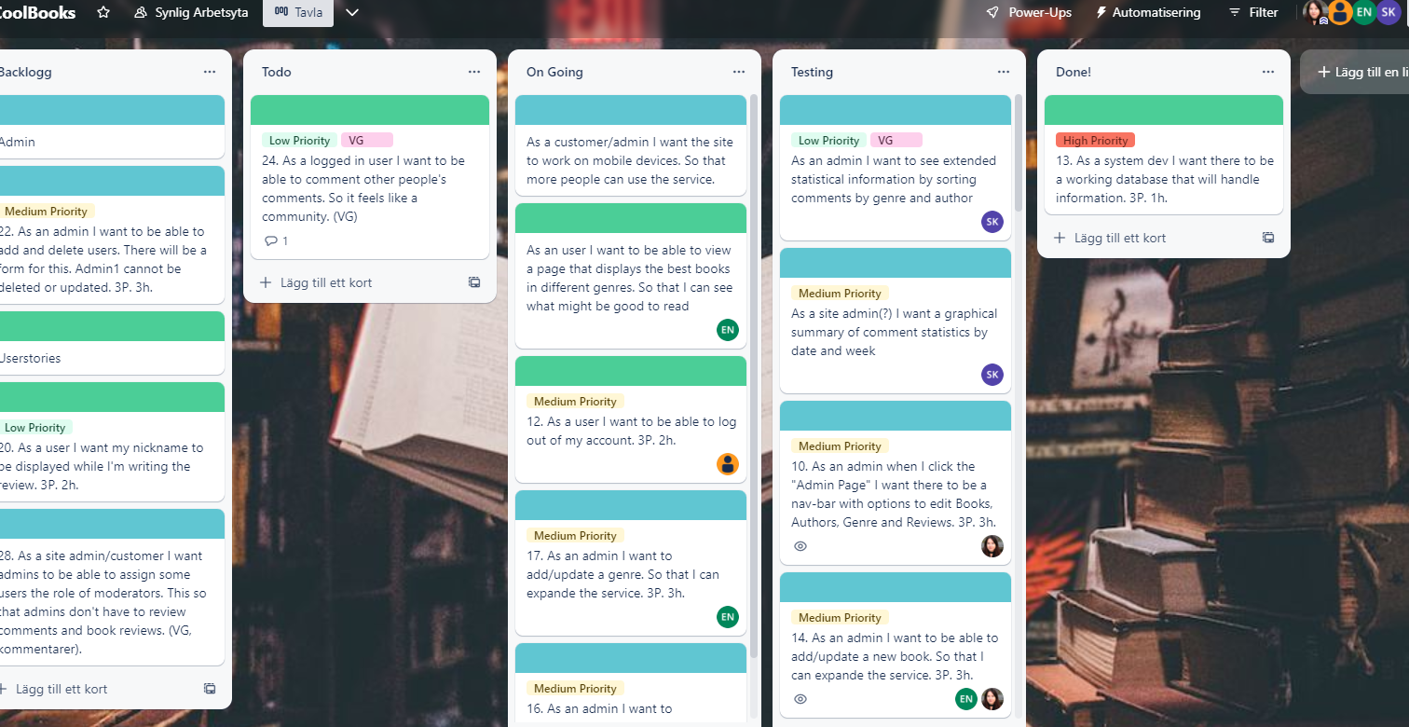
Planeringen
Utgick från databasmodellen från kund, men slimmade ner den. (forshadowing!)
Planning poker och tidsestimering
Skapade grund för projektet
Mappar för gruppering
Kanban-tavla
Sampla data

Slide 3
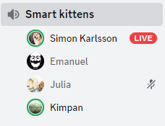
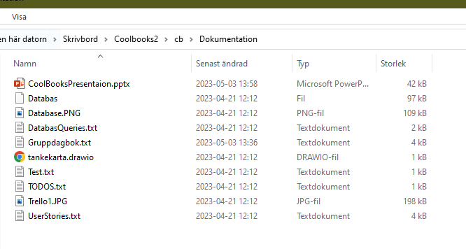
Arbetets gång, 1
Morgonmöte
Kommunikation
Arbetstider
Dokumentation
Tankar inför/efter sprintar

Slide 4

Arbetets gång, 2
Hur har vi prioriterat?
Finna information om Razor Pages
Gruppmedlemmarna tycker till:
Vad funkade bra?
Vad funkade mindre bra?
Med denna erfarenhet, hur kan jag utvecklas till nästa projekt?

Slide 5
Tack, ha det bra hej!

